Slide 1
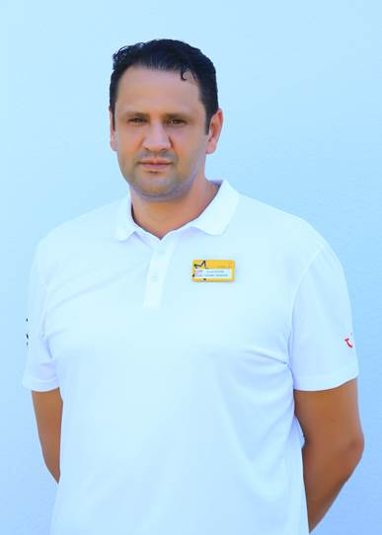
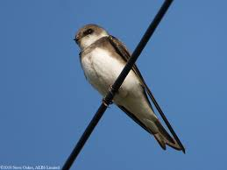
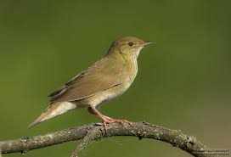
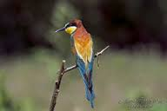
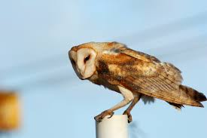
MAGIC GREEN NEWS
Diese Zeitung wird in Schwarzweiß gedruckt um die Auswirkungen auf die Umwelt zu reduzieren.
Let's go green to get our globe clean
2021
Siz misafirlerimizi en iyi şekilde ağırlamak için çaba sarf ederken, çevreye karşı olan sorumluluklarımızın da farkındayız, Otelimizin yer aldığı bölgede doğal hayatın bir parçası olan kuşlar ile ilgili kısa bir bilgi vermek istiyorum. Umarım ilgiyle okursunuz.
Wir bemühen uns sehr unsere Gäste zu unterhalten, während wir dabei auch an unsere Verantwortungen gegenüber der Umwelt denken. möchte ich Ihnen einige kurze Informationen über die Vögel dieser Ortschaft geben. Ich hoffe, dass Sie mit Interesse lesen werden.
We work hard to entertain our guests while we here think of our responsibilities towards the environment. I would like to give you some brief information about the birds of this village. I hope you will read with interest.
GENERAL MANAGE KEMAL ÖZTÜRK
The importance of the territory becomes obvious when it is considered that 502 bird species spread throughout Turkey in different periods of the year with 437 being regular bird species whereas 65 being incidental bird species. In other words; while 67% of birds living in Turkey are found throughout Antalya region, 57% of these are observed at Titreyengol and its dose vicinity.
Wenn berücksichtigt wird, dass 437 Vogelarten regelmäßige, 65 Vogelarten zufällige, insgesamt 502 Vogelarten in unterschiedlichen Perio¬den Verbreitung aufweisen, so wirde es zu sehen sein wie wichtig die Region, in der Hinsicht der Vogelarten ist. Anders gesagt; während sich 67% der Vogelarten, die in der Türkei leben, in Antalya und ihrer Umgebung befinden, ist 57% dieses Anteils in Titreyengöl und seiner nahen Umgebung zu beobachten.
Türkiye'de 437 kuş türü düzenli, 65 kuş türü ise rastlantısal olmak üzere 502 kuş türü yılın farklı dönemlerinde yayılış gösterdiği göz önüne alındığında, yörenin kuş türleri açısından ne kadar önemli olduğu ortadadır. Diğer bir ifadeyle; Türkiye'de yaşayan kuş türlerinin %67'si Antalya genelinde bulunurken, bunların da %57'si Titreyengöl ve yakın çevresinde gözlenmektedir
A total of 55.411 birds from 121 different bird species were ringed during the bird ringing studies carried out between the years 2002-­2007 in Titreyengul and surroundings. Feed­back from bird ringing studies (capturing of a bird in another location) provide information concerning migration routes and migration dynamics
During the duration of this study it was deter-mined thatringed birds were captured at 18 European countries. In observations performed throughout the study, an addition¬al 68 bird species were determined excluding the captured bird species, and as such it was determined that a total of 189 bird species live in the region

Slide 2
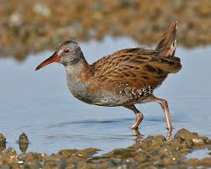
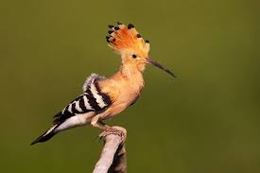
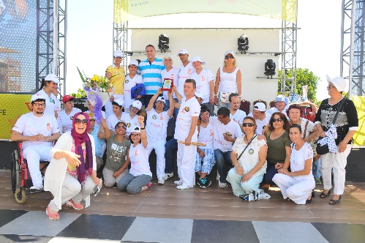
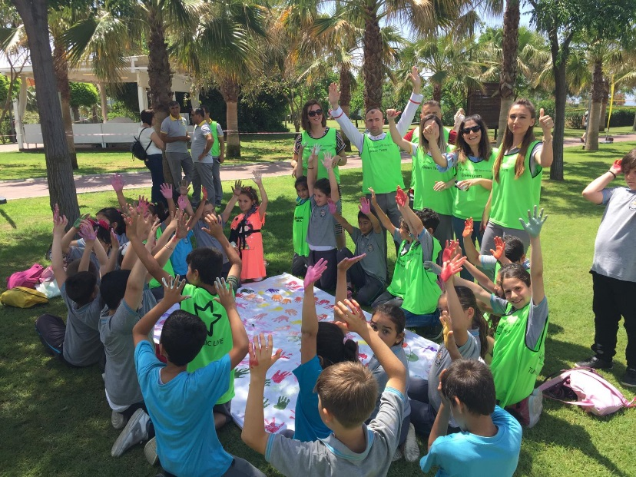
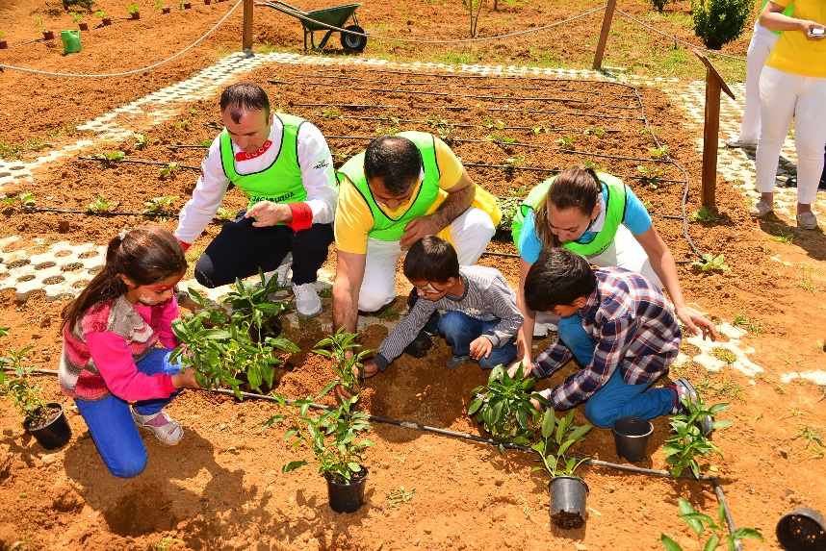
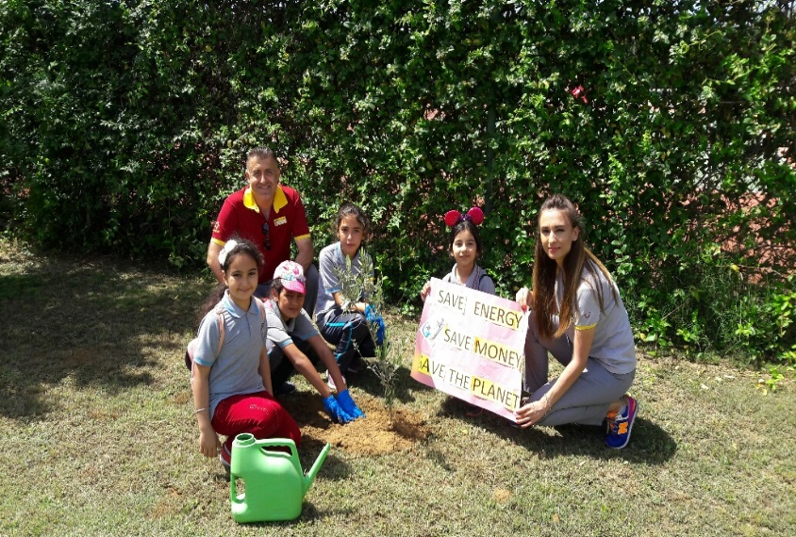
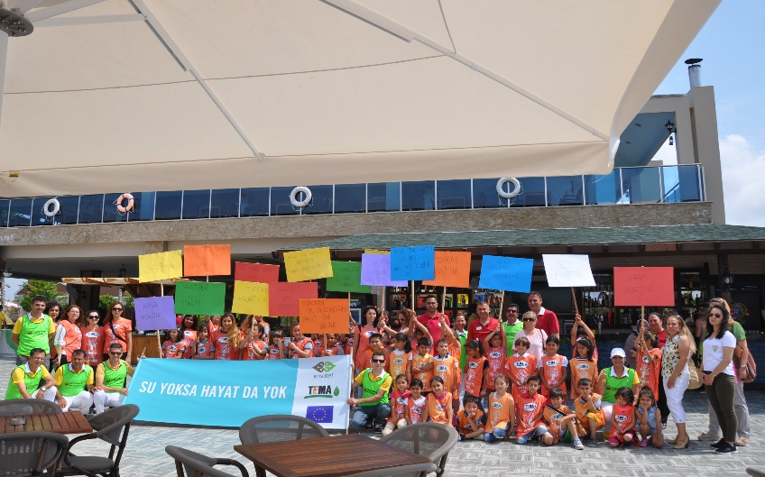
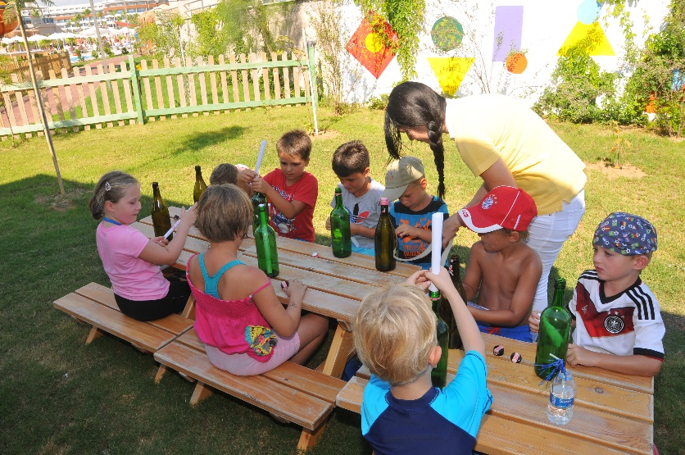
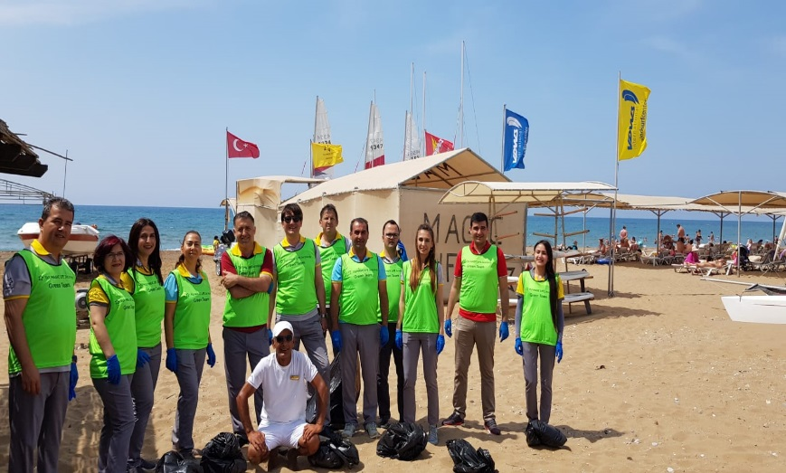
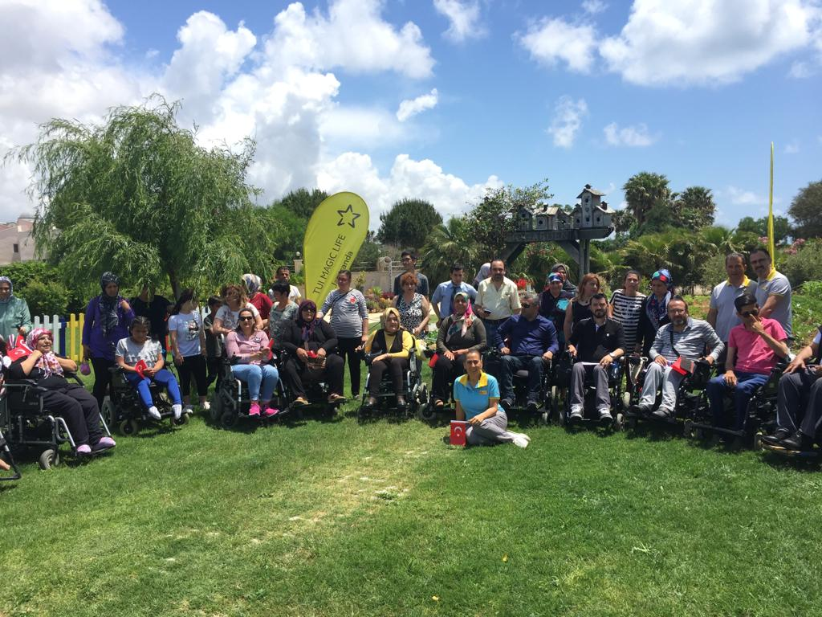
Let's go green to get our globe clean
Mit der Vogelberingungsarbeiten zwischen 2002-2007 wurden von 121verschiedenen Vo­gelarten 55.411 Vögel beringt. Mittels Vogelbe­ringungen erhalten wir Rückmeldungen (in dem sie an einem anderen Ort nochmals gefangen werden) Informationen über die Zugrouten und Zugdynamik.
Während dieser Arbeit wurde festgestellt, dass die berintenVögel in 18 Europäischen Ländern nochmals gefangen wurden. Mit den Beobachtungen während dieser Arbeit, wurden ausser den gefangenen Arten, 68 neue Arten festgestellt und somit erwiesendas in gesamt 189 Vogelarten leben.
Titreyengöl ve çevresinde 2002-2007 yılları arasında yapılankuş halkalama çalışmasında 121 farklı kuş türünden 55.411kuş halkalanmıştır. Kuş halkalama çalışmalarında geribildirimler (bir kuşun başka bir yerde tekrar yakalanması) göç rotalar ve göç dinamikleri hakkında bilgi verir
Bu çalışma süresince halkalanan kuşların 18 Avrupa ülkesinde tekrar yakalandıkları tespit edilmiştir. Çalışma boyunca yapılan gözlemlerde, yakalanan kuş türlerinin haricinde 68 kuş türü de tespit edilmiş ve böylece toplam 189 kuş türünün yaşadığı belirlenmiştir.
GREEN TEAM OLARAK NE YAPIYORUZ?
WAS MACHEN WIR ALS GREEEN TEAM
WHAT WE DO AS GREEN TEAM
source:TİSOYAB

Slide 3
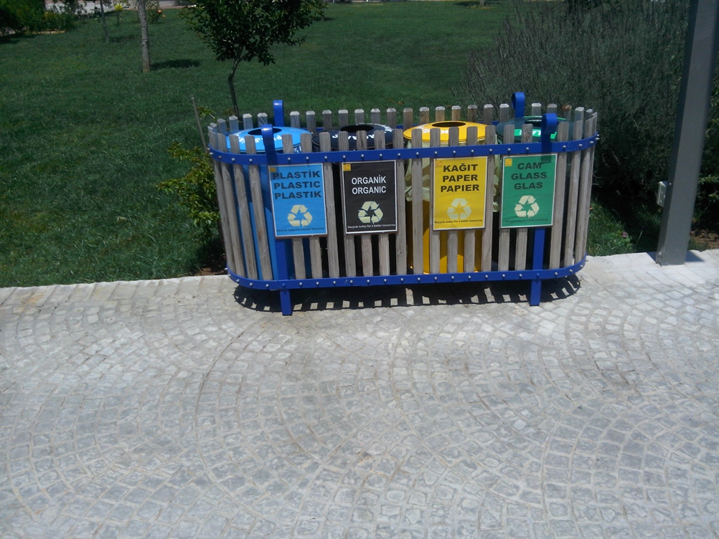
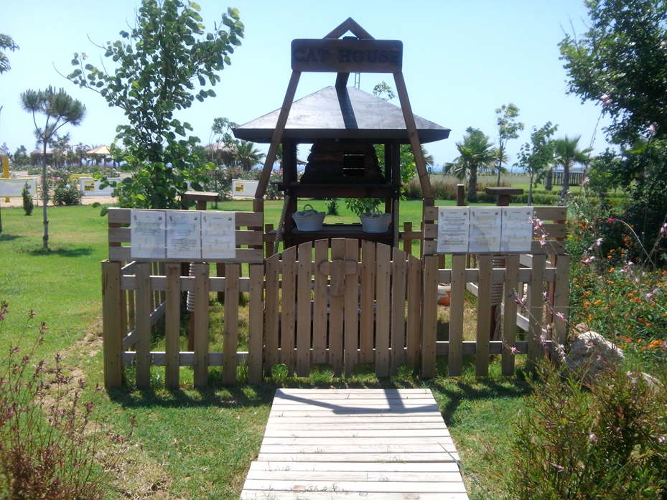
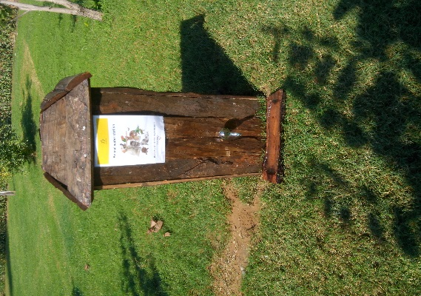
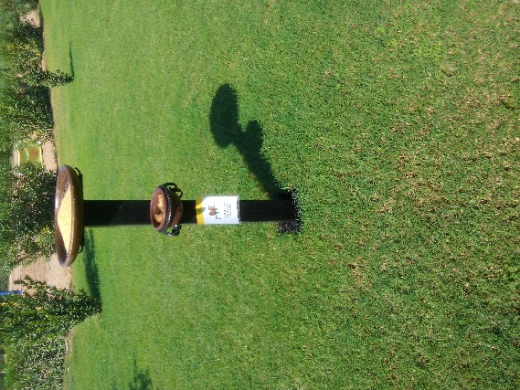
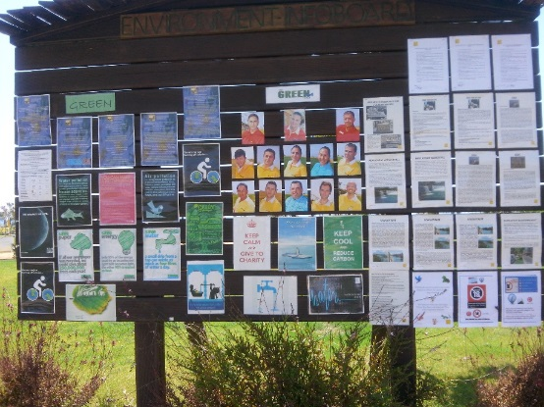
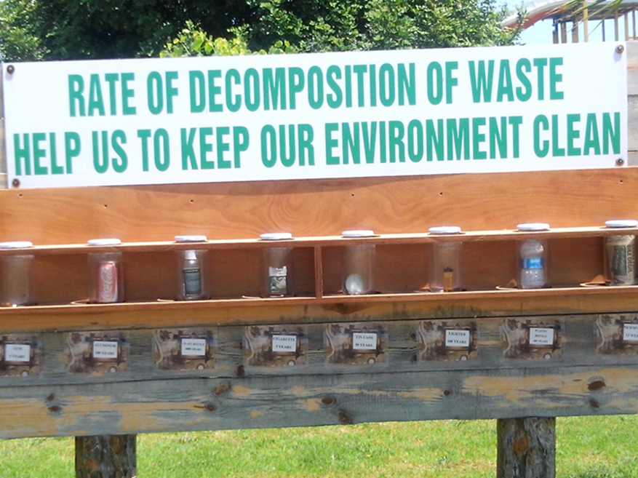
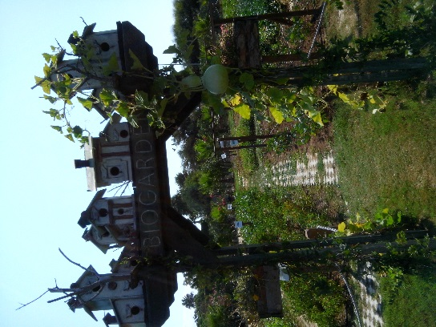
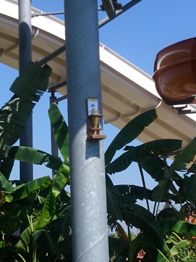
Let's go green to get our globe clean

Slide 4
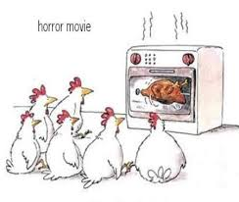
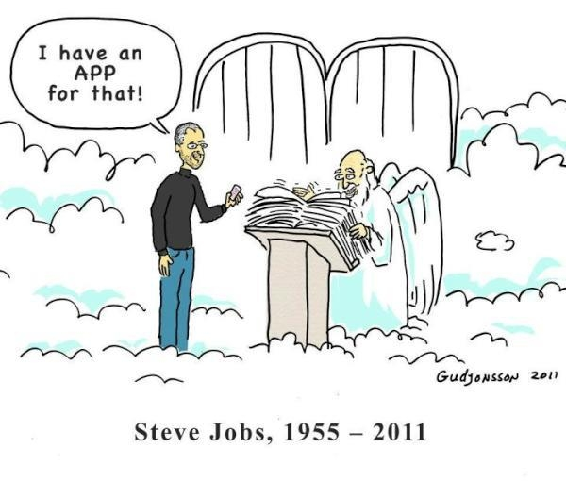
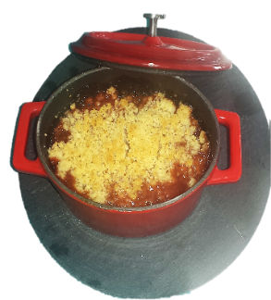
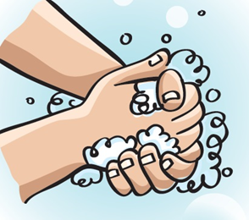
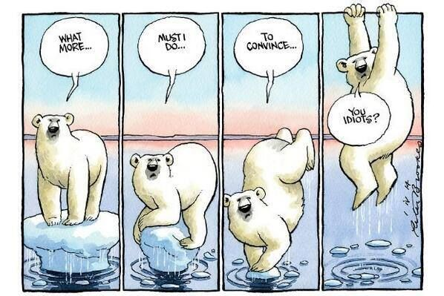
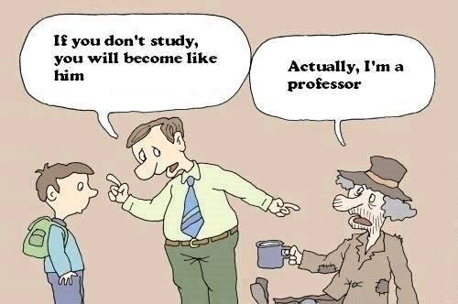
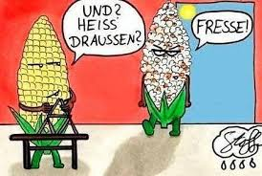
TUI MAGIC LIFE JACARANDA AKTUEL
Let's go green to get our globe clean
Tavsiyelerimiz
Green Street Restaurant’ ı denediniz mi?
Haben Sie jemals das Green Street Restaurant 's probiert?
Have you ever tried the Green Street Restaurant?
Candle Dinner ile özel gün ve gecelerinizde, size özel hizmetimizle mutluluğunuza şahitlik ediyoruz.
Rezervasyon ve detaylar için Guest Service ile görüşünüz.
Erleben Sie Candle Abendessen bei Ihrem speziellen Tag ,mit unserem besonderen Service.
Für weitere Einzelheiten und Reservierung Kontaktieren Sie den Guest Service.
Experience Candle dinner with your special day, with our special service.
For more details and reservations Contact the Guest Service.
Executive Chief Kudret Dirbali’ den
Product | apple crumble
Shelf life
Weight/ Size
Ingredients | ml/gr/St/Cup/Tsp
apple | 150g
strawberry | 70g
butter | 40g
flour | 40g
sugar | 50g
Preparation
Step1: wahs and cut apple in slices
Step2: blend strawberries with 10g butter
Step3: mix butter and flour, sugar
Step4: put strawberry puree in cocotte,
put apples on top
Step5: sprinkle crumble on top
Step 6: bake 180 C 15-20minutes
Waschen Sie Ihre Hände mit Seife für mindestens 20 Sekunden;
Gelbsucht (Hepatitis)
Typhus (Salmonellose)
Cholera
Diarrhoe (Durchfall, blutiger Durchfall)
Parasiten (Würmer, Würmer, Band)
bisschen
Infektionen Influenza (Vogel, Schweinegrippe)
Kalt
Räude
AIDS
Syphilis (Lues)
Tuberkulose (TB)
Vielen Dank für den Schutz vor Krankheiten.
Vergessen Sie nicht, Ihre Hände zu desinfizieren!

